Slide 1


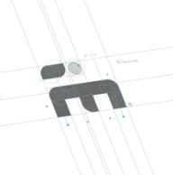
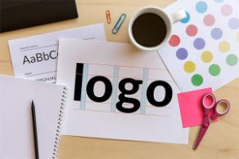
P. 4 – Studio DKV 3
Logo
Aplikasi Logo, Trend Logo
Wantoro, M.Ds & Tim Dosen Studio DKV 3

Slide 2
Review Pertemuan
Sebelumnya
Apa itu Identitas Visual?
Apa itu Logo?
Apa saja Jenis Logo?
Apa Hal Penting Dalam Desain Logo?

Slide 3
Metode Perancangan Logo

Slide 4
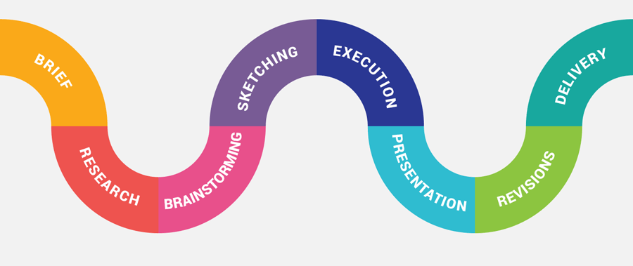
Secara umum, proses mendesain logo adalah sebagai berikut :

Slide 5
Metode Perancangan Logo
Design Brief
Design brief merupakan dokumen/penjelasan sebuah proyek desain yang dikembangkan oleh seseorang atau tim melalui konsultasi dengan klien. Didalam Design Brief diuraikan ruang lingkup proyek termasuk produk atau pekerjaan, waktu dan anggaran. Dalam tahap ini desainer harus membaca dan memahami design brief dengan baik sehingga tidak menyalahi ketentuan.
Research
Tahap selanjutnya meneliti profil brand, kondisi persaingan, kompetitor, dsb.

Slide 6
Metode Perancangan Logo
Brainstorming
Melakukan brainstorming, diskusi, untuk menghasilkan banyak ide sebagai arahan desain logo.
Sketching
Mengembangkan ide2 yang dihasilkan sebelumnya kedalam sketsa thumbnail2 desain.
Design Execution
Proses ini yaitu mendigitalisasikan beberapa sketsa potensial yang terpilih.

Slide 7
Metode Perancangan Logo
Presentation
Tahap ini adalah mempresentasikan visual logo dan gagasan/konsep yang melatarbelakanginya. Tahap ini merupakan tahap penting yang menentukkan logo terpilih.
Revisions / Approval
Pada tahap ini desainer dan klien berkolaborasi melakukan perbaikan dan pengembangan untuk menghasilkan solusi desain terbaik.
Delivery
Proses akhir ini adalah mengirimkan Final Artwork logo beserta seluruh Guidelinesnya kepada klien pemesan logo.

Slide 8
Aplikasi Logo

Slide 9
Logo & Aplikasi
Setelah logo selesai dirancang, tahap berikutnya adalah pengaplikasian logo kedalam media-media yang biasa dipergunakan oleh brand tersebut.
Aplikasi logo biasanya diatur dalam LOGO VISUAL GUIDELINES.
Aplikasi logo yang baik harus berdasarkan karakter visual logo baik warna, tipografi, elemen grafis, dan sebagainya.
Beberapa contoh aplikasi logo pada adalah sbb :

Slide 10


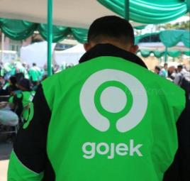
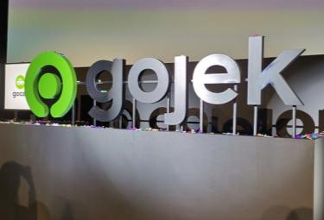

Slide 11
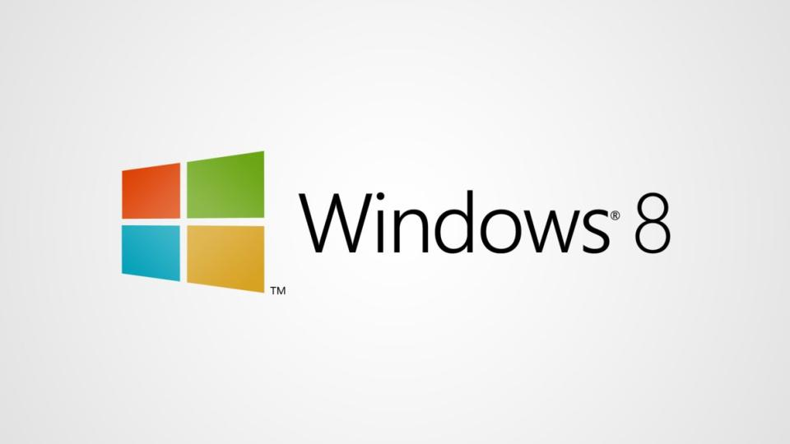
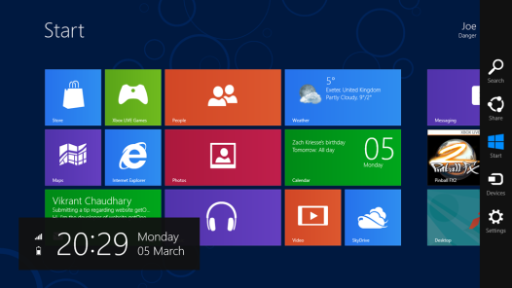
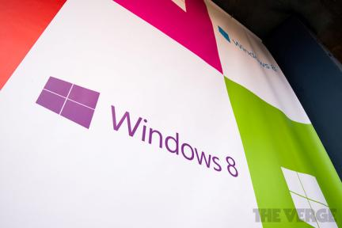

Slide 12
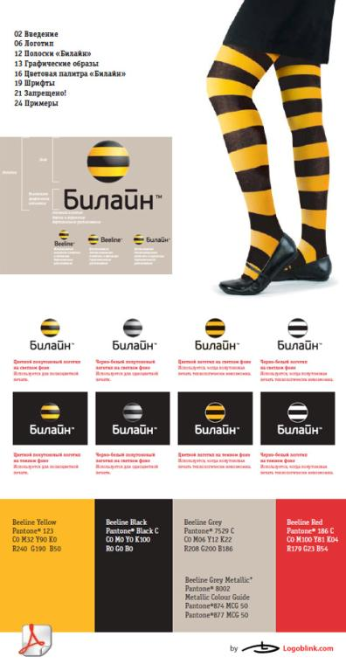




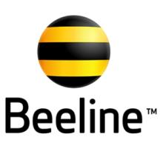


Slide 13
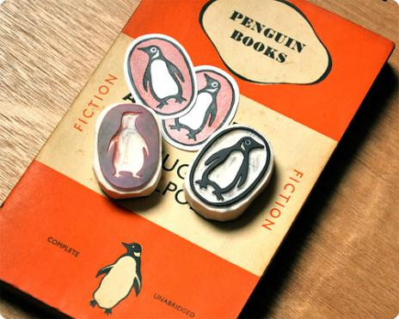
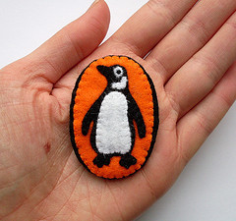






Slide 14
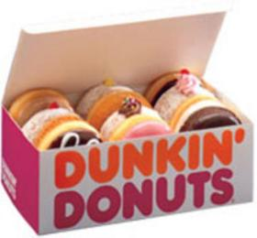
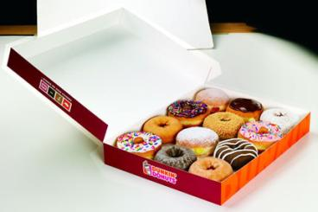
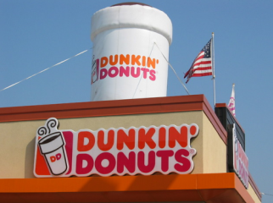
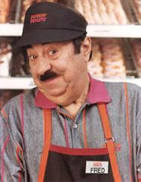

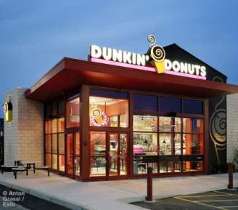
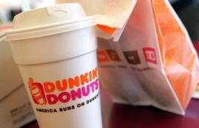
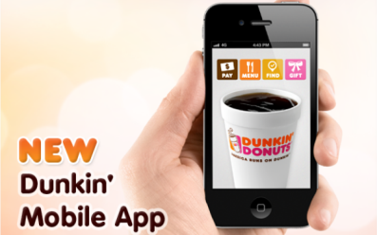
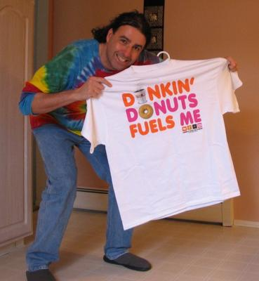




Slide 15

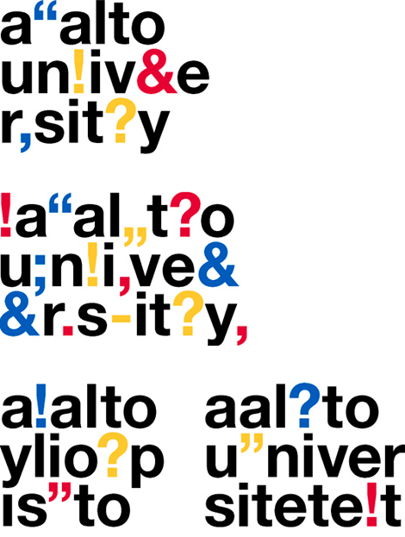
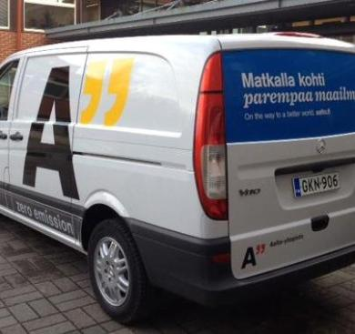

Slide 16




Slide 17
Perubahan Logo

Slide 18
Faktor Perubahan Logo
Logo merupakan produk budaya yang terus berkembang. Pada perjalanannya, logo sebuah brand terkadang harus berganti/redesain.
Beberapa faktor yang membuat sebuah logo berganti atau mengalami redesain :
Perkembangan Zaman/Tren
Perubahan Visi Misi atau Kepemilikan Brand
Terlalu mirip dengan kompetitor/logo lain
Adanya masalah teknis penggunaan logo
Perluasan pasar/ekspansi budaya dll.
Beberapa contoh perubahan logo pada brand sbb :

Slide 19
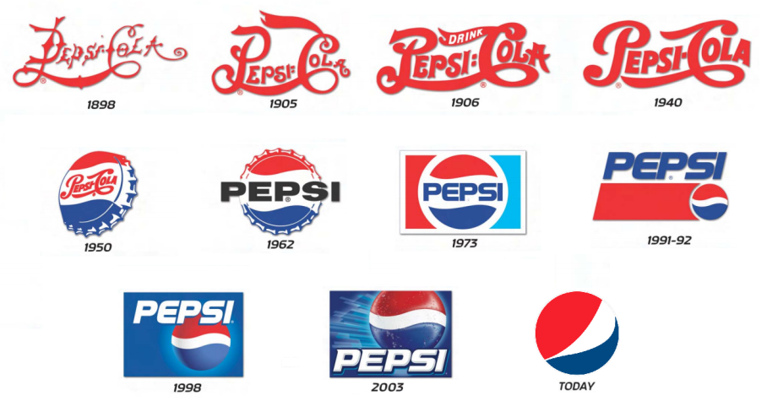

Slide 20
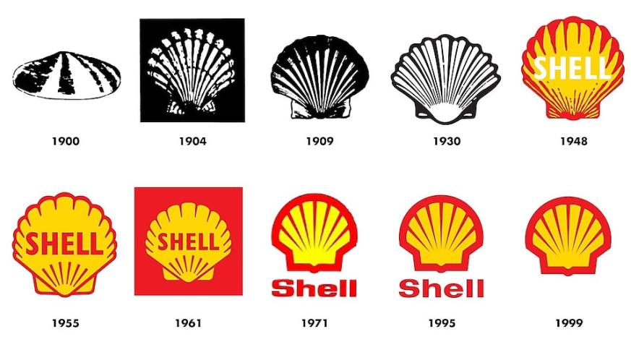

Slide 21
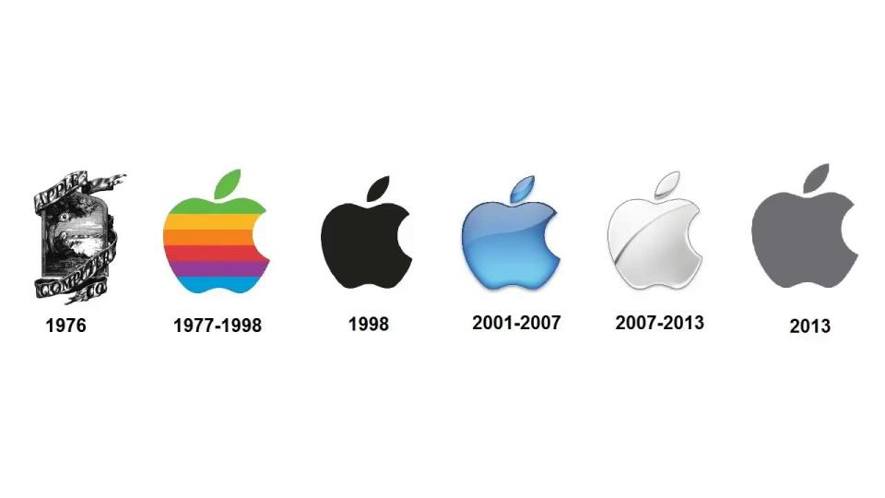

Slide 22
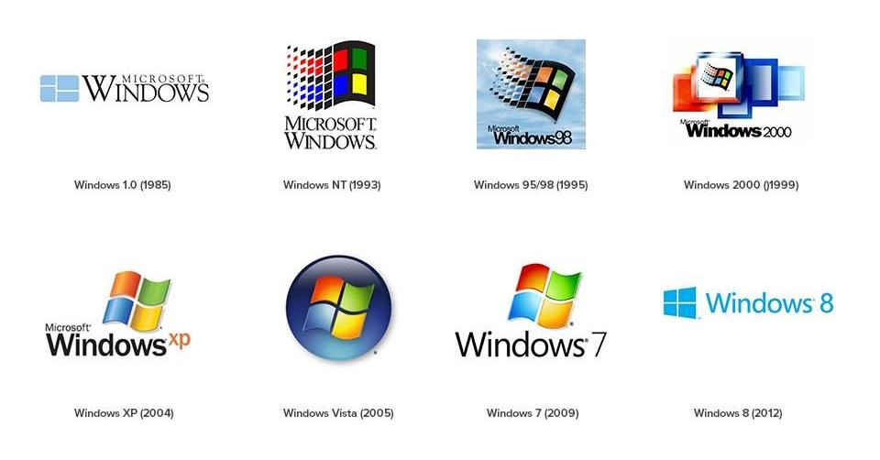

Slide 23
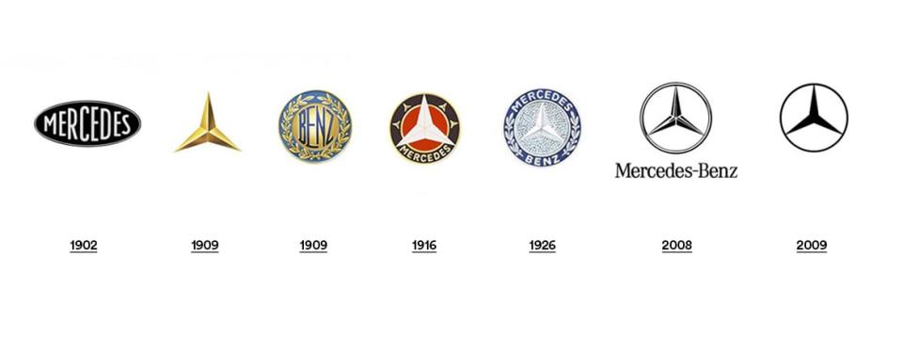

Slide 24
” Desain logo tidaklah mati. Perkembangan teknologi dan industri kita yang kacau yang menyebabkan desain logo ‘berkembang‘ “

Slide 25
Tugas

Slide 26
Carilah dan ajukan minimal 3 alternatif studi kasus brand yang akan anda tangani perancangan logo barunya dengan syarat sbb :
Ajuan bersifat individu. Studi kasus yang terpilih akan berbeda setiap mahasiswa.
Brand merupakan produsen/distributor/konsultan jasa dari Indonesia (lebih diharapkan brand sekitar Jawa Barat) dan telah memiliki logo
Jenis jasa terlampir di slide berikutnya
Ajuan diketik dan diberi gambar/foto penjelas. Satu ajuan minimal diketik dalam 1 halaman A4 dan berisi profil brand, logo sebelumnya.
Ketik dengan typeface Calibri, 11 pt spasi 1 pt (bodytext) dan 16 pt (headline/judul brand).
Ajuan diberi nama dan disatukan dalam jilid hekter
Ajuan wajib dibawa minggu depan untuk diasistensikan. Asistensi merupakan tanda presensi.

Slide 27
Tema SDKV III : Jasa
Kelas DKV 1 : Jasa Pendidikan (TK-Perguruan Tinggi)
Kelas DKV 2 : Jasa Transportasi (Travel, Taxi, Antar, Angkut, dll)
Kelas DKV 3 : Jasa Pariwisata (Objek Wisata, Biro Perjalanan, dll)
Kelas DKV 4 : Jasa Keuangan (Perbankan, Asuransi, Koperasi)
Kelas DKV 5 : Jasa Perdagangan (Ritel, Agen, Grosir, Restoran, dll)

Slide 28
Terima Kasih

